Slide 1



О разработке динамических моделей предиктивного анализа объектов инфраструктуры на основе индикаторов раннего предупреждения факторов риска в рамках цифровой платформы управления рисками и безопасностью движения
Замышляев Алексей Михайлович
Заместитель Генерального директора АО «НИИАС», доктор технических наук

Slide 2






Развитие систем сбора и получения информации о фактических состояниях инфраструктуры и подвижного состава
Объем
информации в мире
XIX век
MB
Реальный мир
Личные наблюдения/
измерения
Заполнение журналов, бланков
Отчёты, учётные книги
Бумажный архив
XX век
Реальный мир
Натурный осмотр
Ручной ввод
в АРМ
Отчётная агрегация
Накопленная история
GB
Реле, датчики (редко)
XXI век
2009
Формализиро-ванный аудит
Data Mining
(извлечение полезных данных)
Big Data
1000 Exabytes
EB
Визуальный анализ
Реальный мир
2019
Сенсоры, датчики, IoT
50000 Exabytes¹
АСУ ТП
(реальное время)
Год
¹EE-Times: Digital Data Storage is Undergoing Mind-Boggling Growth
Notes:
¹https://www.eetimes.com/author.asp?section_id=36&doc_id=1330462

Slide 3





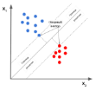




Два пути анализа накопленной и вновь поступающей информации
«Ручной» анализ данных
Эксперт, использующий
базовые программы: EXCEL
и др.
Формируется отчёт на основе неполных данных
Продолжается доработка модели, которая быстро устаревает или начинают заново
20% -работа программы
80% -работа человека
Накопленные данные
Анализ не закончен, проект модели
Человек ограничен по скорости обработки данных, количеству одновременно учитываемых факторов
Начало работы
Вновь поступающие
Время
ЧАСЫ, ДНИ
Начало работы
ОПОРНЫЕ ВЕКТОРА
20% -работа человека
80% -работа программы
МЕТОД БЛИЖАЙШЕГО СОСЕДА (кластерный анализ)
Анализ закончен, модели прогноза
Технологии
Data Science
Формируется прогноз на основе обученных моделей
Отчёт об анализе отклонений
ПЕРСЕПТРОН
(нейрон)
ДЕРЕВО РЕШЕНИЙ
(бинарное)
Машинное обучение
Корректировка моделей по новым данным

Slide 4
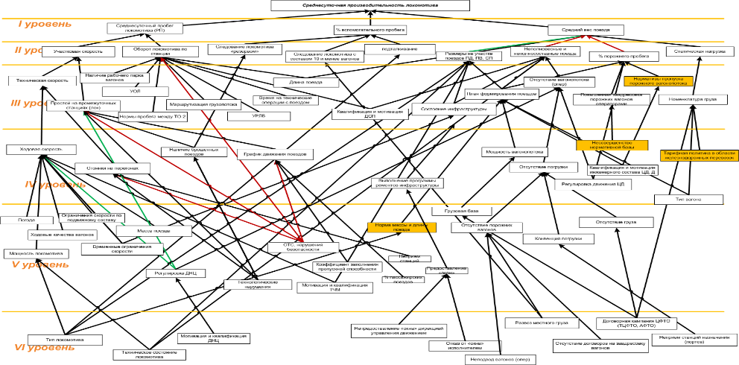
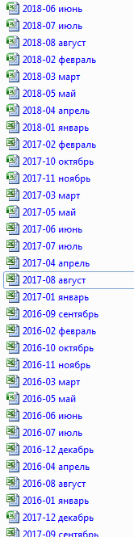
Почему необходим интеллектуальный анализ данных на основе статистики (на примере анализа среднесуточной производительности локомотива)
1) Более 50 факторов, влияющих на:
2) Статистика значений каждого фактора
Среднесуточную производительность локомотива
3) Неизвестны значения полного набора факторов, которые позволили бы применить классические формулы
НЕОБХОДИМА МОДЕЛЬ, ПОЗВОЛЯЮЩАЯ ОДНОВРЕМЕННО УЧИТЫВАТЬ МНОЖЕСТВО ФАКТОРОВ

Slide 5
Особенности анализа при наличии систем учёта множества факторов
41 автоматизированная система
(8 систем планирования, 33 системы учёта)
Более 250 наименований данных
(кол-во отказов, травм, км и т.п.)
Отказы
Период
Задержка поезда
Простой
Длина
пути
Авария
Неисправность
Скорость
Погрузка
Вес поезда
Вариант 1. Агрегирование данных и анализ свойств управляемой системой
Вариант 2. Data science и анализ больших данных
Задержка поезда
Отказы
Период
Простой
Задержка поезда
Длина
пути
Отказы
Период
Скорость
Простой
Прогноз результирующего фактора
Авария
Период
Риск
Интенсивность отказов
Коэффициент готовности
Data mining и интеллектуальный анализ набора данных и подбор модели для каждого набора
Анализ рисков
Анализ надежности
Позволяет: выявлять непосредственные причины нежелательных событий и планировать точечные мероприятия, контролировать достижение целевых значений
Позволяет: прогнозировать события, устанавливать наличие статических взаимосвязей и классифицировать объекты
ПРОАКТИВНОЕ ПЛАНИРОВАНИЕ
(основанное на предсказании событий и знаниях об их причинах и последствиях)

Slide 6
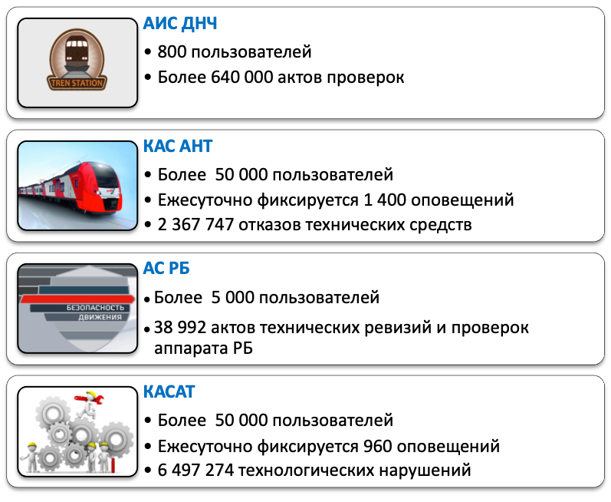

Данные – основа перехода на цифровую модель управления процессами и безопасностью движения на железнодорожном транспорте
АСОУП
ЕК АСУИ
АС РБ
ПРОИЗВОДСТВЕННЫЕ
ПРОЦЕССЫ
ИСТОЧНИКИ
РИСКОВ
ЕК АСУВ
ЕК АСУТ
ЕКП УРРАН
АСУ СОЗДАВАЛИСЬ В РАЗНОЕ ВРЕМЯ ДЛЯ РЕШЕНИЯ КОНКРЕТНЫХ ЗАДАЧ:
Собственные классификаторы
Различная периодичность съема данных
Отличные форматы и уровень детализации данных
Позволяет проводить анализ состояния отдельных объектов железнодорожного транспорта
С точки зрения оценки процессов данные не структурированы

Slide 7
Многофакторный анализ рисков безопасности движения
Корпоративный риск
Риски хозяйств
Факторы
Единовременныйанализ
ЦП
полного набора факторов позволит выявить:
Ширина колеи
Положение рельсовых нитей
Геометрия пути
Остродефектные рельсы
Дефекты полотна
Дефекты тела насыпи
Опасные отказы
верхнего строения пути
аномалии
степень влияния факторов на конкретном участке
дать прогноз возможных состояний
осуществлять динамическую оценку рисков хозяйств
Риск транспортного происшествия
на инфраструктуре ОАО «РЖД»
Опасные отказы
земляного полотна
ЦТ
Риск проезда светофора
с запрещающим сигналом
Ошибочное восприятия сигнала
Отказ тормозного оборудования
Отказ приборов безопасности
Разрыв автосцепок
Опасные отказы ТПС
Наблюдается редко
Наблюдается
периодически
Наблюдается часто
(возможно постоянное наблюдение)

Slide 8
Разработка основы предиктивной аналитики в рамках реализации цифровой платформы управления рисками и безопасностью движения в холдинге «РЖД» (утв. А.А. Краснощеком 25.12.2018г. №1368)
Нормативно-методическое обеспечение
Формирование IT инфраструктуры
п. 3.3 Разработка методологии динамической модели состояния объектов в период жизненного цикла
п. 1.2 Формирование динамической модели состояния объектов в период ЖЦ на основе индикативного управления в области БД на основе ЕКП УРРАН
2019 г.
2020 г.
2021 г.
2022 г.
Разработка концепции «Динамическая модель оценки категорирования объектов контроля на основе индикаторов раннего предупреждения факторов риска»
(общехозяйственное)
Динамическая модель предиктивного анализа
объектов хозяйства пути и сооружений
Интеграции со смежными АСУ-источниками, обработка данных и внедрение моделей
(опытное применение
и настройка)
Внедрение интеллектуального анализа данных
(регулярное применение)
Расширение на другие хозяйства и объекты
Динамическая модель предиктивного анализа
объектов хозяйства автоматики и телемеханики
Динамическая модель
предиктивного анализа
объектов хозяйства электрификации и электроснабжения
Проработка вопроса о разработке моделей для совокупности хозяйств и интегрального прогноза

Slide 9
Содержание Концепции динамической модели оценки категорирования объектов контроля на основе индикаторов раннего предупреждения факторов риска, утв. распоряжением ОАО «РЖД» от 30 октября 2019 г. №2404/р
СОДЕРЖАНИЕ ДОКУМЕНТА
4 СХЕМЫ
Назначение и область применения динамической модели
Нормативные ссылки
Термины и определения
Обозначения и сокращения
Общие положения
Требования к описанию объекта контроля
Индикаторы раннего предупреждения факторов риска
Концептуальная математическая динамическая модель оценки категорирования объектов контроля на основе индикаторов раннего предупреждения факторов риска
Концептуальная цифровая динамическая модель оценки категорирования объектов контроля на основе индикаторов раннего предупреждения факторов риска
Концептуальная математическая модель
Элементная структура математической модели
Концептуальная цифровая модель
Дерево решений для категорирования объектов верхнего строения пути КБШ
10 АЛГОРИТМОВ
Алгоритм функционирования модели
Алгоритм подготовки данных для моделирования
Алгоритм отбора признаков для машинного обучения
Алгоритм обучения моделей категорирования объектов
Алгоритм классификации с помощью логистической регрессии
Алгоритм классификации с помощью бинарного решающего дерева
Алгоритм классификации с помощью случайного леса
Алгоритм классификации с помощью метода опорных векторов
Алгоритм k-ближайших соседей
Алгоритм оценки качества моделей
6 МЕТОДОВ
МАШИННОГО ОБУЧЕНИЯ
Логистическая регрессия
Метод k-means
Случайный лес
АНАЛИЗ БОЛЕЕ 40 ИСТОЧНИКОВ
Метод опорных векторов
Дерево решений
Нейронная сеть

Slide 10
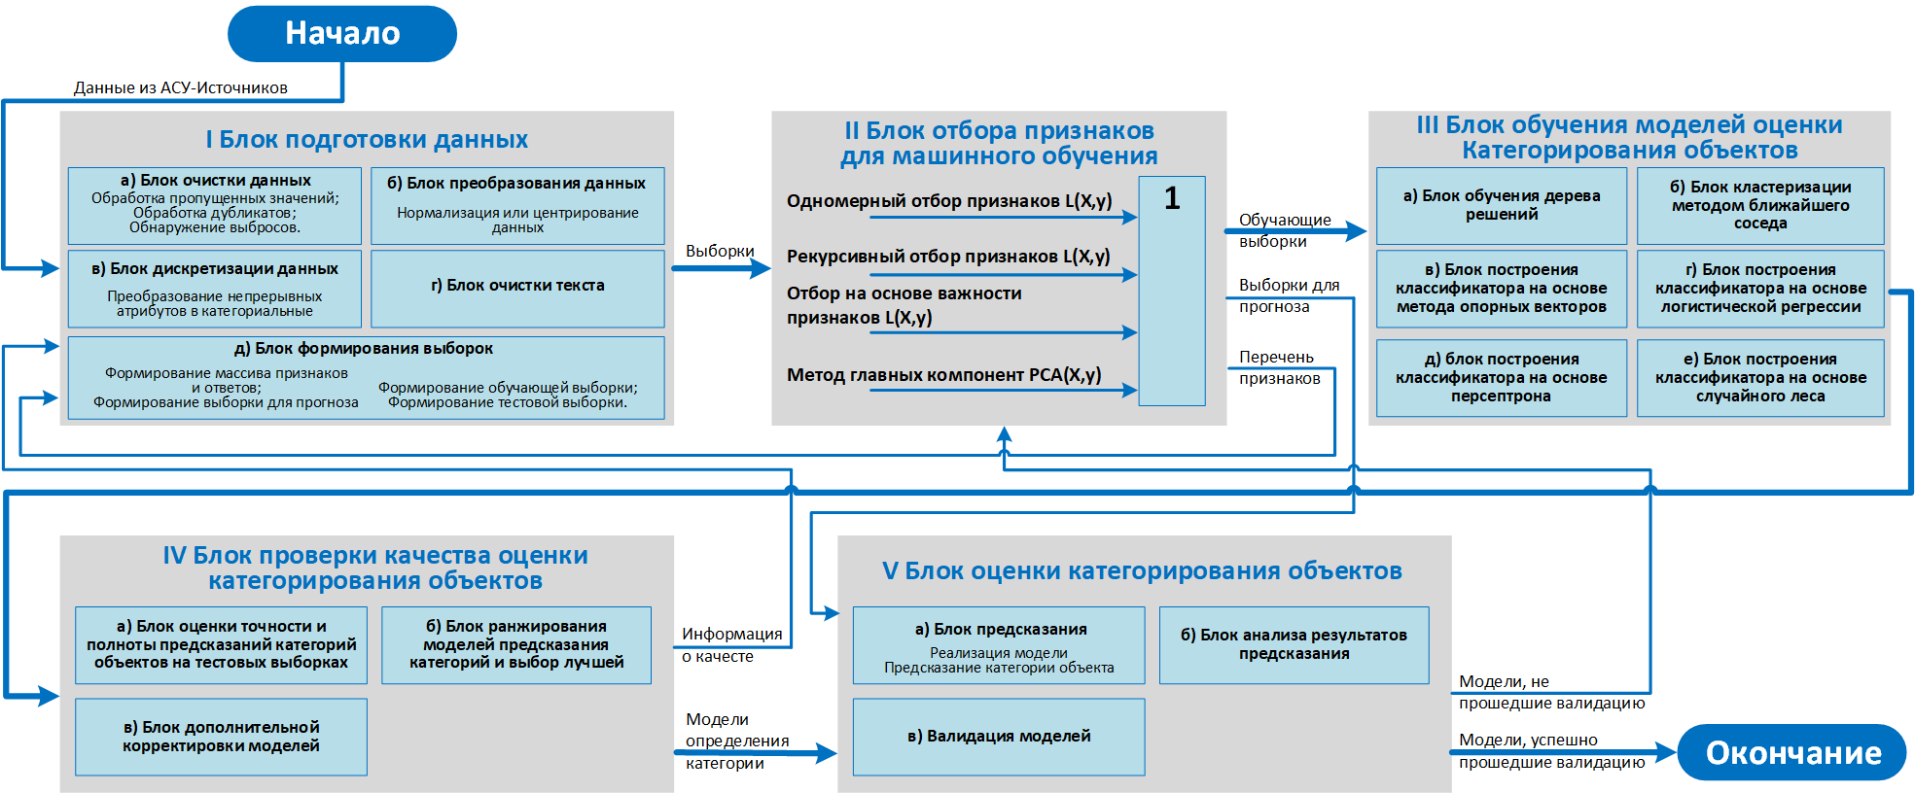
Описание математической составляющей динамической модели – основная часть работ 2020 г. по хозяйствам П, Ш, Э
(в соответствии с утв. распоряжением ОАО «РЖД» от 30 октября 2019 г. №2404/р Концепцией)
Математическая составляющая динамической модели описывает последовательность действий, при обработке информации о состоянии объектов контроля, необходимых для прогнозирования изменений состояния объектов контроля во времени.

Slide 11
Порядок ранней индикации рисков с помощью моделей, разработанных методами машинного обучения (на примере объектов пути)
Идентификация места опасного события
Данные полученные по результатам диагностики (больше 150 факторов)
Дорога | ПЧ | Путь | Км | Отступления 2-й степени | Перекосы 2-й степени | Уширения 2-й степени | Сужения 2-й степени | Просадки 2-й степени | … | Баллы
ГОРК | ПЧ-4 | 1 | 332 | 6 | 0 | 0 | 0 | 2 | … | 150
Принципы ранней индикации риска:
Каждый км пути рассматривается как место потенциально опасных событий (опасных отказов)
По итогам проверок в текущем месяце осуществляется оценка вероятностей опасного события и исправного состояния
При преодолении порога вероятности опасного события место классифицируется как опасное
Что делаем:
Что имеем:
Подготовка данных
Прогноз появления опасного отказа (применение модели)
Прогноз опасных отказов в ПЧ:
прогноз км, где возможен опасный отказ
прогноз общего количества событий для предприятий
Текущий месяц
Следующий месяц
Пример, результата обучения модели
Дорога | Месяц | Год | ПЧ | Путь | КМ | Отказ по факту | Прогноз
ГОРК | 8 | 2019 | 4 | 1 | 332 | 1 | 1
 |  |  | 4 | 1 | 358 | 1 | 0

Slide 12
Выбор лучшей модели для объектов пути на опытных полигонах по точности классификации
На данных Горьковской, Северной, Куйбышевской дорог (объем выборки более 70 000 строк)
Pr – доля произошедших отказов по тем объектам, на которых прогнозировался отказ.
FPR – доля объектов с исправным состоянием, которые были ошибочно спрогнозированы как отказы.
Критерии выбора метода классификации
TP – количество случаев, когда прогнозировался отказ и отказ произошел
FN – количество случаев, когда прогнозировалось исправное состояние, но произошел отказ
FP – количество случаев, когда прогнозировался отказ, но отказ не произошел
TN – количество случаев, когда прогнозировалось исправное состояние объекта и состояние объекта оказалось исправным.
Показатель качества | Метод моделирования
 | XGBoost | RForest | SVM | kNN | AdaBoost | Logit
Pr | 0.7790 | 0.7772 | 0.6510 | 0.5192 | 0.7511 | 0.5040
FPR | 0.0800 | 0.0802 | 0.0839 | 0.0872 | 0.0799 | 0.0801
XGBoost – градиентный бустинг на основе решающих деревьев
AdaBoost – градиентный бустинг на основе решающих деревьев с одним листом
Rforest – метод случайного леса
SVM - метод опорных векторов
kNN - метод k ближайших соседей
Logit - логистическая регрессия

Slide 13
Формирование описания динамических моделей для пути
Входные данные
Качество моделей на примере XGBoost
Объект анализа: железнодорожный путь,
Прогноз: появление опасного отказа на км пути в ПЧ
Точность прогноза опасного отказа (Pr)
Дорога | Выборка
 | Обучающая | Тестовая
СЕВ | 0,894 На данных 07.2017-12.2018 | 0,725 На данных 01.2019-02.2020
ГОРЬК | 0,8549 На данных 01.2017-12.2018 | 0,735 На данных 01.2019-11.2019
КБШ | 0,8869 На данных 01.2019-12.2019 | 0,754 На данных 01.2020-02.2020
Информация по отступлениям
Дорога | Количество ПЧ | Записи «Оценка КМ» | Записи «Отступления»
СЕВ | 27 | 543948 | 2716940
ГОРЬК | 29 | 526020 | 5506542
КБШ | 22 | 200182 | 3854796
Точность прогноза исправного состояния
Количество факторов модели
Дорога | Выборка
 | Обучающая | Тестовая
СЕВ | 0,676 На данных 07.2017-12.2018 | 0,555 На данных 01.2019-02.2020
ГОРЬК | 0,769 На данных 01.2017-12.2018 | 0,770 На данных 01.2019-11.2019
КБШ | 0,566 На данных 01.2019-12.2019 | 0,586 На данных 01.2020-02.2020
Дорога | Количество факторов на входе | Объем выборки
СЕВ | 219 | 254808
ГОРЬК | 219 | 232658
КБШ | 219 | 89745
Для каждой дороги отобрано по 3 лучшие модели (XGBoost, Rforest, AdaBoost),
которые будут дорабатываться на апробации

Slide 14
Пример формирования прогноза в хозяйстве пути и сооружений при обучении модели
Объект анализа: Горьковская дорога
Прогноз: появление опасного отказа в на км пути в ПЧ, модель XGboost, порог по вероятности 0.15
Месяц | Год | ПЧ | Путь | КМ | Прогноз (по данным диагностики пред. месяца)* | Вероятность прогнозиро-вания отказа | Проверка прогноза - Отказ (факт)*
Август | 2019 | 4 | 1 | 332 | 1 | 0.198 | 1
 |  | 4 | 1 | 358 | 0 | 0.027 | 1
 |  | 16 | 1 | 367 | 1 | 0.827 | 1
 |  | 23 | 1 | 1063 | 1 | 0.823 | 1
Сентябрь | 2019 | 4 | 1 | 321 | 1 | 0.258 | 1
 |  | 17 | 2 | 528 | 1 | 0.815 | 1
 |  | 17 | 1 | 534 | 0 | 0.121 | 1
 |  | 27 | 1 | 1361 | 1 | 0.655 | 1
Октябрь | 2019 | 4 | 1 | 374 | 1 | 0.354 | 1
 |  | 16 | 1 | 381 | 1 | 0.663 | 1
 |  | 16 | 1 | 452 | 1 | 0.887 | 1
 |  | 17 | 2 | 525 | 1 | 0.685 | 1
Ноябрь | 2019 | 4 | 1 | 315 | 1 | 0.329 | 1
 |  | 4 | 1 | 336 | 0 | 0.081 | 1
 |  | 16 | 1 | 341 | 1 | 0.466 | 1
 |  | 16 | 1 | 371 | 0 | 0.078 | 1
Декабрь | 2019 | 27 | 1 | 1400 | 1 | 0.677 | 0
На примере таблицы видно, что модель может иногда ошибаться – не всегда предсказывает отказ, там где он по факту случился, или может предсказать отказ, которого не случилось.
На выборке 2019 г. точность предсказания работоспособного состояния составляет 0,770; точность предсказания отказа – 0,735.
Вывод: Необходимо дополнительно настроить модель в рамках апробации для повышения точности прогноза обоих состояний.

Slide 15
Пример формирования прогноза в хозяйстве автоматики
и телемеханики при обучении модели
Объект анализа: Горьковская дорога
Прогноз: появление события, приводящего к НБД, в ШЧ, модель XGboost, порог вероятности > 0,5
Месяц | Год | ШЧ | Место | Прогноз (по данным диагностики пред. месяца)* | Вероятность отказа | Проверка прогноза - Отказ (факт)*
Январь | 2020 | шч-1 | Вязники-денисово | 1 | 0.999 | 1
 |  | шч-14 | Черная речка | 0 | 0,007 | 1
 |  | шч-7 | Кондаково-Муром I | 1 | 0.998 | 1
 |  | шч-8 | Пешелань | 1 | 0.869 | 1
Февраль | 2020 | шч-14 | Янаул | 1 | 0.999 | 1
 |  | шч-8 | оп408км-Арзамас II | 1 | 0.999 | 1
Март | 2020 | шч-1 | Вязники | 1 | 0.997 | 1
 |  | шч-10 | Юдино | 1 | 0.999 | 1
 |  | шч-7 | Нечаевская | 1 | 0.999 | 1
 |  | шч-8 | Николай-Дар | 1 | 0.999 | 1
Апрель | 2020 | шч-1 | Ковров I | 1 | 0.999 | 1
 |  | шч-14 | Камбарка | 1 | 0.999 | 1
 |  | шч-8 | Княжиха-шумерля | 0 | 0,002 | 1
На выборке за 1 кв. 2020 г. точность предсказания работоспособного состояния составляет 0,678; точность предсказания отказа – 0,611.
Вывод: Необходимо выработать мероприятия по повышению точности прогноза обоих состояний.
1 из способов повышения качества моделей: улучшение исходных данных.
Для детализации места отказа необходима точная информация о пути и км отказа по всем инцидентам. В справке о выявленных инцидентах в ходе проведения осмотров путь указан в 42 из 2832 записей 2017 г., в 1 из 1304 записей 2020 г.
* 1 – отказ; 0 - нет отказа.

Slide 16
Пример формирования прогноза в хозяйства электрификации
и электроснабжения при обучении модели
Объект анализа: Горьковская дорога
Прогноз: появление опасного отказа в ЭЧ, модель XGboost, порог вероятности > 0,5
Месяц | Год | ЭЧ | Место | Прогноз (по данным диагностики пред. месяца)* | Вероятность отказа | Проверка прогноза - Отказ (факт)*
Январь | 2020 | ЭЧ-5 | Муром i | 1 | 0,999 | 1
 |  |  | Венец-мухтолово | 1 | 0,999 | 0
 |  |  | Балахониха-оп408км | 0 | 0,001 | 0
 |  |  | Бутылицы | 0 | 0,999 | 0
 |  | ЭЧ-3 | Лянгасово | 1 | 0,999 | 1
Апрель | 2020 | ЭЧ-2 | Доскино-н.новгород-сорт | 0 | 0,001 | 0
 |  |  | Жолнино | 0 | 0,001 | 0
 |  |  | Оричи | 0 | 0,001 | 0
Январь | 2019 | ЭЧ-10 | Бартым | 0 | 0,199 | 0
 |  | ЭЧ-10 | Бисертский завод | 0 | 0,010 | 0
 |  | ЭЧ-10 | Зюрзя | 0 | 0,001 | 0
 |  | ЭЧ-10 | Бисертский завод-солдатка | 0 | 0,001 | 0
На выборке за 1 кв. 2020 г. точность предсказания работоспособного состояния составляет 0,837; точность предсказания отказа – 0,900.
Вывод: качество модели удовлетворительное.
* 1 – отказ; 0 - нет отказа.

Slide 17
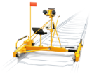







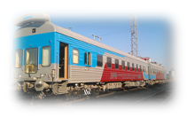



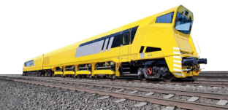
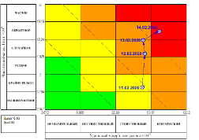
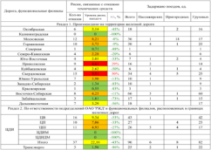
Перспективы управления активами с учетом предиктивной аналитики по их техническому состоянию
Реализовано
В процессе реализации
Перспективы
БД АСУ
Журналы учета
Машинное обучение, подбор модели
БД АСУ
Журналы учета
Накопленная
статистика
Системы
Прогноз и анализ
диагностики
BIG DATA
Обученная модель
Прогноз отказа
Подразделение,
Перегон,
Путь: 1; км: 36
Новые данные:
текущее состояние объектов
ОПЕРАТИВНЫЕ МЕРОПРИЯТИЯ
АНАЛИЗ НАДЕЖНОСТИ
ОЦЕНКА РИСКОВ
Ежемесячно
Ежедневно
День-Месяц

Slide 18
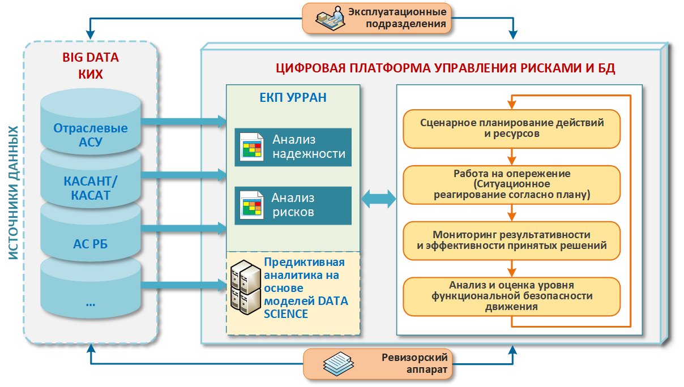
Цифровая платформа управления рисками

